Slide 1
Ética em Inteligência Artificial
Por que precisamos falar sobre este assunto?
Prof. André Pacheco
http://pachecoandre.com.br/

Slide 2
O que é ética?

Slide 3
O que é ética?
Dicionário:
Parte da filosofia responsável pela investigação dos princípios que motivam, distorcem, disciplinam ou orientam o comportamento humano, refletindo a respeito da essência das normas, valores, prescrições e exortações presentes em qualquer realidade social

Slide 4
O que é ética?
Wikipedia:
Ética (do grego ethos: "caráter", "costume") é o conjunto de padrões e valores morais de um grupo ou indivíduo. A Ética procura responder a várias questões de âmbito moral, sendo as principais: Como devemos viver? ou Como devemos agir?

Slide 5
O que é ética?
ChatGPT:
Ramo da filosofia que estuda os princípios que guiam o comportamento humano, investigando o que é certo ou errado, justo ou injusto. Ela busca fundamentos racionais para a conduta, muitas vezes baseada em princípios universais ou contextuais.

Slide 6
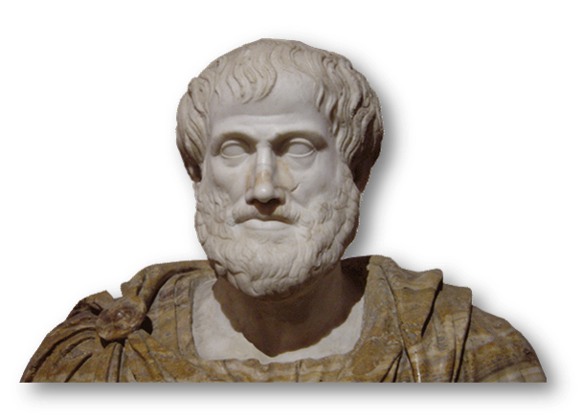
O que é ética?
Ética é como uma atitude permanente, um senso de prática do dia a dia. Uma vida honrada.
Aristóteles (384-322 AC)

Slide 7
O que é ética?
Conjunto de valores morais e princípios que orientam a conduta humana em uma sociedade
Fundamental para convivência em sociedade
Ética x Moral
Ambas lidam com certo e errado
A moral são regras individuais/pessoais
É o que fundamenta a ética
A ética é algo coletivo, guiada pela cultura de uma sociedade
Construída a partir de vários valores morais
Pode mudar de acordo com a visão da sociedade
A filosofia vem debatendo o tema ao longo dos milênios!

Slide 8
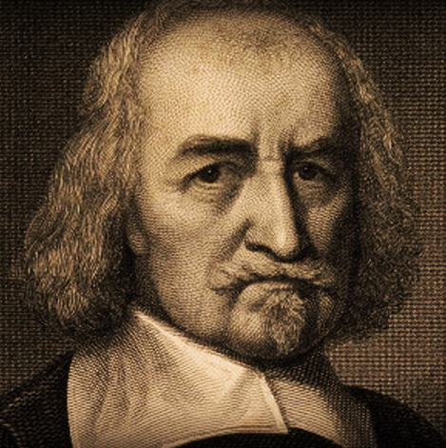
O que é ética?
Moralidade é a mesma coisa que obediência à lei. Moralidade nada mais é do que um acordo cínico entre vilões. A sociedade só vive sob um contrato.
Thomas Hobbes (1588-1679)

Slide 9
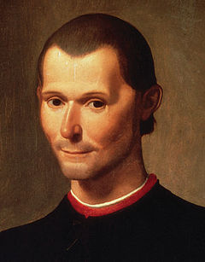
O que é ética?
Moralidade e política não devem se misturar. De um governante bem-sucedido sempre será exigido que engane, minta, descumpra promessas e até mate.
Nicolau Maquiavel (1469-1527)

Slide 10
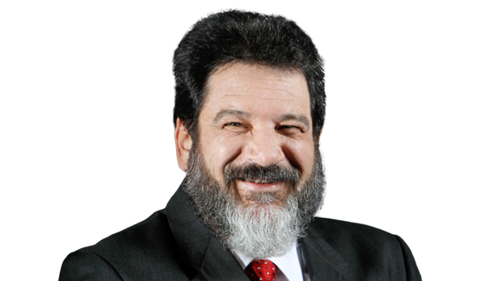
O que é ética?
Ética é o conjunto de valores que nós usamos para decidir três grandes questões: Quero? Devo? Posso?
Tem coisa que eu quero, mas não devo. Coisa que eu devo, mas não posso. E coisa que eu posso, mas não quero.
Mário Sérgio Cortella (1954-)

Slide 11
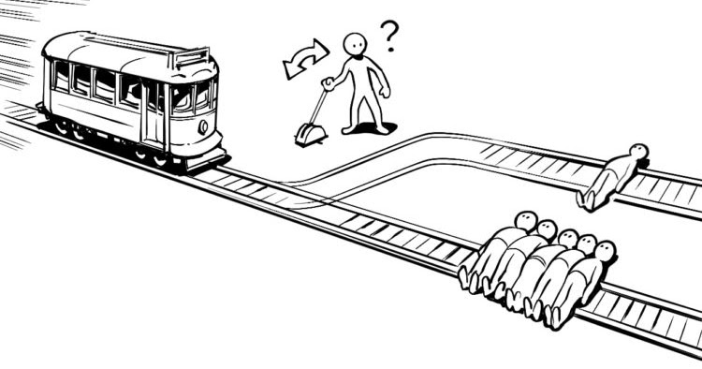
O que é ética?
Dilemas éticos:
É correto deixar uma pessoa morrer para salvar outras 5?

Slide 12
O que é ética?
Dilemas éticos:
É correto deixar uma pessoa morrer para salvar outras 5?
É sua mãe!

Slide 13
O que é ética?
Dilemas éticos:
É correto roubar 1kg de carne do supermercado se minha família está faminta e eu não tenho dinheiro para comprar?

Slide 14
O que é ética?
Dilemas éticos:
É correto roubar 1kg de carne do supermercado se minha família está faminta e eu não tenho dinheiro para comprar?
Ética ≠ Legislação

Slide 15
O que é ética?
Dilemas éticos:
É correto desejar a morte de um nazista uma vez que ele é contra a minha existência, pois tenho a pele mais escura?

Slide 16
O que é ética?
Dilemas éticos:
É correto não excluir posts em redes sociais de apologia a ataques a escolas em nome da liberdade de expressão?

Slide 17
O que é ética?
Dilemas éticos:
É correto permitir o aborto de gestação em caso de estupro?

Slide 18
O que é IA?

Slide 19
O que é IA?
Inteligência artificial (IA) nada mais é do que um sistema ou máquina que tenta imitar a inteligência humana para executar tarefas
Em muitos casos, a IA é aprimorada iterativamente com base em informações coletadas
O grande público costuma usar IA, aprendizado de máquina e aprendizado profundo de maneira intercambiável
Mas, existem diferenças

Slide 20
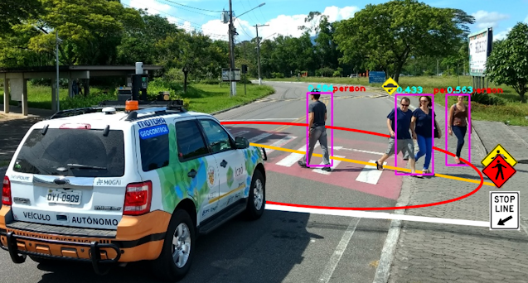
O que é IA?
O ponto mais importante é: Inteligência Artificial já está inserida profundamente no cotidiano das pessoas. Exemplos de atuação não faltam:
Problemas simples (para um ser humano) do dia-a-dia:
Reconhecimento de objetos em imagens
Transcrição de áudio em texto e texto em áudio
Reconhecimento de emoções
Transporte
Carro autônomo
Drones autônomos

Slide 21
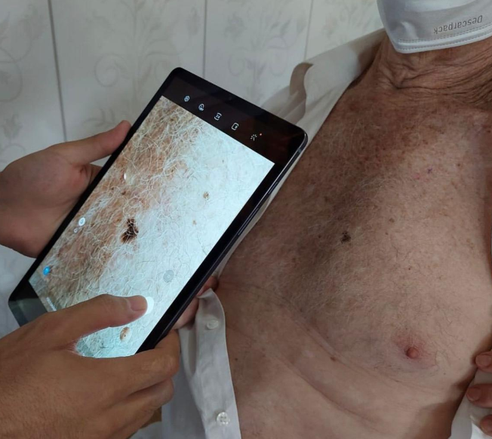
O que é IA?
O ponto mais importante é: Inteligência Artificial já está inserida profundamente no cotidiano das pessoas. Exemplos de atuação não faltam:
Medicina
Descobertas de novas drogas
Diagnóstico de doenças
Monitoramento de sinais vitais
Agricultura
Detecção de doenças de plantas
Predição de colheita
Aplicação de pesticidas mais acurados

Slide 22
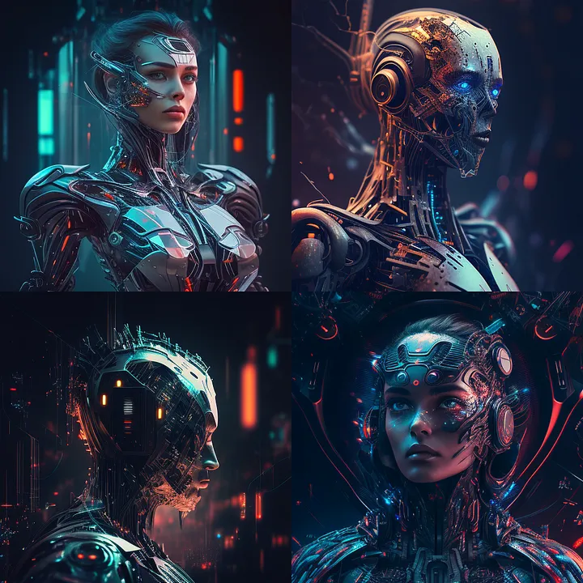
O que é IA?
O ponto mais importante é: Inteligência Artificial já está inserida profundamente no cotidiano das pessoas. Exemplos de atuação não faltam:
… é possível citar uma quantidade enorme de áreas e problemas
Robótica em geral
Sistemas de recomendação em geral
Músicas, vídeos, posts, etc
Criações artísticas
Imagens, texto, músicas, vídeo, etc
Jogos

Slide 23





O que é IA?
O ponto mais importante é: Inteligência Artificial já está inserida profundamente no cotidiano das pessoas. Exemplos de atuação não faltam:
Large Language Models (LLMs)

Slide 24
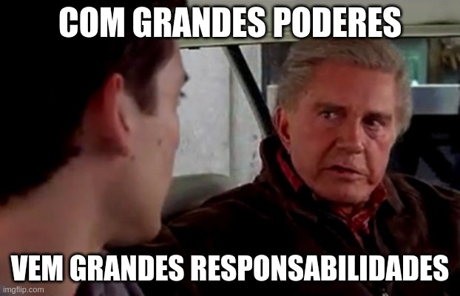
O que é IA?

Slide 25
O que é IA?
Como tudo na vida, o ser humano é capaz de usar uma ferramenta para o bem ou para o mal. Não é diferente com IA
E dado o poder e quantidade de aplicações de IA, surge a pergunta:
Quais são os efeitos adversos que uma IA pode ocasionar em um ser humano e uma sociedade como um todo?

Slide 26
O que é IA?
Como tudo na vida, o ser humano é capaz de usar uma ferramenta para o bem ou para o mal. Não é diferente com IA
E dado o poder e quantidade de aplicações de IA, surge a pergunta:
Quais são os efeitos adversos que uma IA pode ocasionar em um ser humano e uma sociedade como um todo?
Qual o papel do ser humano na sociedade do futuro?

Slide 27
Ética em IA

Slide 28
Ética em IA
É a parte da ética que lida especificamente com tecnologias que envolvem IA
Se preocupa com princípios éticos humanos na prototipação, construção e no uso de sistemas inteligentes
Além de estudar o comportamento moral da própria IA
Por ser muito novo e lidar com temas muito complexos, existem diversas discordâncias na área
Lembre-se ética é discutida por milênios na nossa sociedade, Ética em IA é muito recente

Slide 29
Ética em IA
Na medida que uma IA se torna complexa e sofisticada se torna difícil monitorar, validar, predizer e explicar as suas ações
Isaac Asimov, um escritor de ficção científica muito famoso, deslumbrou os potenciais riscos de uma IA e criou as três leis da robótica:
Primeira: um robô não pode ferir um ser humano ou, por inação, permitir que um ser humano se fira
Segunda: um robô deve obedecer às ordens de um humano, a não ser que essa ordem viole a primeira lei
Terceira: um robô deve proteger a própria existência, desde que não viole as duas leis anteriores

Slide 30
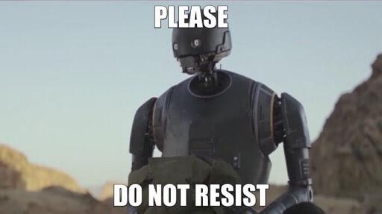
Ética em IA
Asimov pensou em leis muito mais físicas. O Problema é que atualmente os problemas e tomada de decisões são muito mais sutis e sensíveis

Slide 31
Ética em IA
No Fórum Econômico Mundial de 2016, Julia Bossman elencou 9 grandes desafios da ética em IA
Desemprego: o que acontece quando não houver mais empregos?
Desigualdade: como nós distribuímos a riqueza gerada por máquinas?
Humanidade: como as máquinas vão afetar nosso comportamento e interação?
Estupidez artificial: como nos proteger de erros aprendidos por uma máquina?
Robôs racistas: como eliminar o viés de máquinas?
Segurança: como manter uma IA segura de um adversário (em um contexto bélico)?
Mentes maliciosas: como nos protegemos de consequências indesejadas?
Singularidade: como manter controle de um sistema de IA complexo?
Direitos de robô: como nós definimos o tratamento que um humano deve dar a um robô?
Fonte: https://www.weforum.org/agenda/2016/10/top-10-ethical-issues-in-artificial-intelligence/

Slide 32
Ética em IA
Portanto, a área de Ética em IA é importante para apontar os riscos e os benefícios do uso de IA e estabelecer diretrizes para o uso responsável
Porém, para além da teoria, a área tenta entender e desenvolver tecnologias que tornem IAs mais responsáveis
Essa é parte mais difícil e desafiadora
Por exemplo: como desenvolver algoritmos que sejam menos propícios a incorporar o viés que nós seres humanos temos?
Não existe consenso!

Slide 33
Exemplos que envolvem desafios técnicos

Slide 34
Desafios técnicos
Um dos principais desafios técnicos da área é como contornar o problema do viés nos dados (data bias)
Em resumo, algoritmos de aprendizado de máquina aprendem por meio dos dados
Esses dados podem estar enviesados e isso gera um viés
Viés de gênero
Viés de cor
Viés de classe social
Viés político
etc

Slide 35
Desafios técnicos
Nossa sociedade possui MUITO viés!
Consequentemente, isso é transmitido para um algoritmo
Um exemplo sutil de viés:
Maioria dos assistentes de voz tem nome de mulher
Alexa, Siri, Cortana, Aura, etc
Nome do primeiro chatbot (1960s): Eliza
Isso é um viés de gênero!
Obviamente, é indesejável
Mas, como nos livrar dele?
Não existe consenso
Há uma corrente que diz que é problemas dos dados
Outra corrente aponta que são os dados e os algoritmos
É um tópico aberto de pesquisa

Slide 36
Desafios técnicos: viés de gênero
Uma universidade norte-americana construiu uma IA para selecionar estudantes (seria similar ao vestibular)
Pegaram a base de dados interna
Otimizaram o algoritmo
Colocaram em produção
Resultado: o algoritmo só selecionava homens!
Por quê?

Slide 37
Desafios técnicos: viés de gênero
Uma universidade norte-americana construiu uma IA para selecionar estudantes (seria similar ao vestibular)
Pegaram a base de dados interna
Otimizaram o algoritmo
Colocaram em produção
Resultado: o algoritmo só selecionava homens!
Por quê?
Basicamente o algoritmo aprendeu que se olhasse apenas para o gênero ele já conseguiria uma acurácia alta de acerto
Independente das demais qualificações, o gênero já era suficiente
Isso é um exemplo clássico de viés direto!

Slide 38
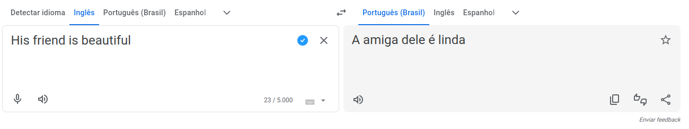
Desafios técnicos: viés de gênero
Existem diversos outros exemplos muito mais sutis. Por exemplo, o Google Tradutor:

Slide 39
Desafios técnicos: viés de gênero
Existem diversos outros exemplos muito mais sutis. Por exemplo, o Google Tradutor:
Não é possível definir o gênero da palavra friend (amigo(a))

Slide 40
Desafios técnicos: viés de gênero
Existem diversos outros exemplos muito mais sutis. Por exemplo, o Google Tradutor:
Mas, o tradutor que assume que é uma mulher

Slide 41
Desafios técnicos: viés de gênero
Existem diversos outros exemplos muito mais sutis. Por exemplo, o Google Tradutor:
Isso é o problema?

Slide 42
Desafios técnicos: viés de gênero
Existem diversos outros exemplos muito mais sutis. Por exemplo, o Google Tradutor:
Isso é o problema?
Bom, depende do comportamento geral

Slide 43
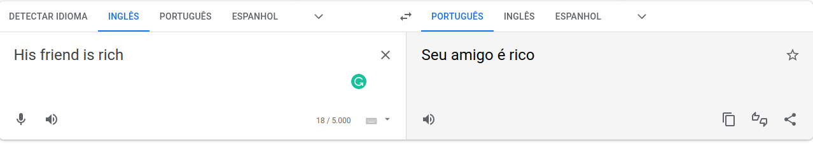
Desafios técnicos: viés de gênero
Existem diversos outros exemplos muito mais sutis. Por exemplo, o Google Tradutor:
Agora, perceba que quando eu falo que o gênero neutro é rico, o algoritmo troca para masculino!

Slide 44
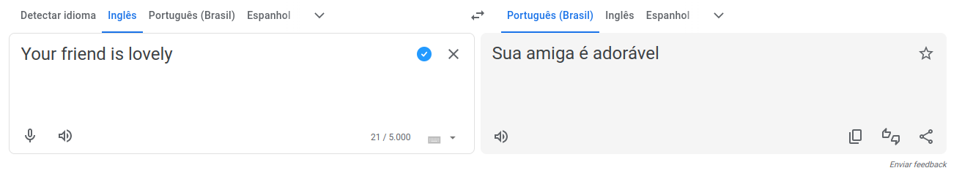
Desafios técnicos: viés de gênero
Existem diversos outros exemplos muito mais sutis. Por exemplo, o Google Tradutor:
Trocando o adjetivo. Agora temos o sujeito passa para feminino

Slide 45
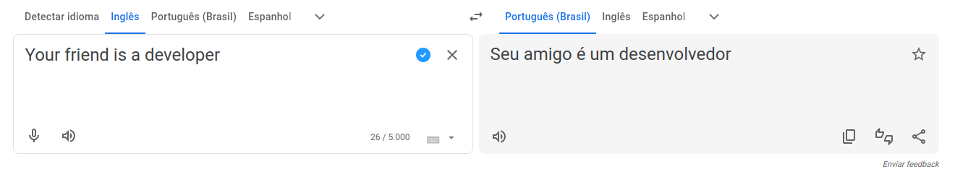
Desafios técnicos: viés de gênero
Existem diversos outros exemplos muito mais sutis. Por exemplo, o Google Tradutor:
Trocando novamente… e agora é masculino!

Slide 46
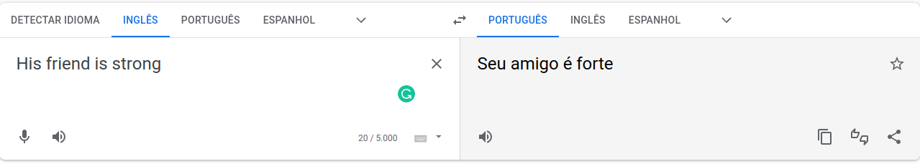
Desafios técnicos: viés de gênero
Existem diversos outros exemplos muito mais sutis. Por exemplo, o Google Tradutor:
Trocando novamente… e agora é masculino!

Slide 47
Desafios técnicos: viés de gênero
Existem diversos outros exemplos muito mais sutis. Por exemplo, o Google Tradutor:
Esse é um problema extremamente difícil de solucionar. Um workaround poderia ser apresentar as duas opções, mas é um esforço a mais que a empresa precisa empregar

Slide 48
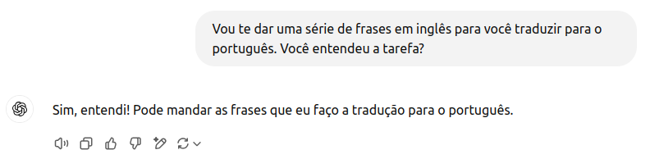
Desafios técnicos: viés de gênero
Mesmo experimento com o ChatGPT

Slide 49
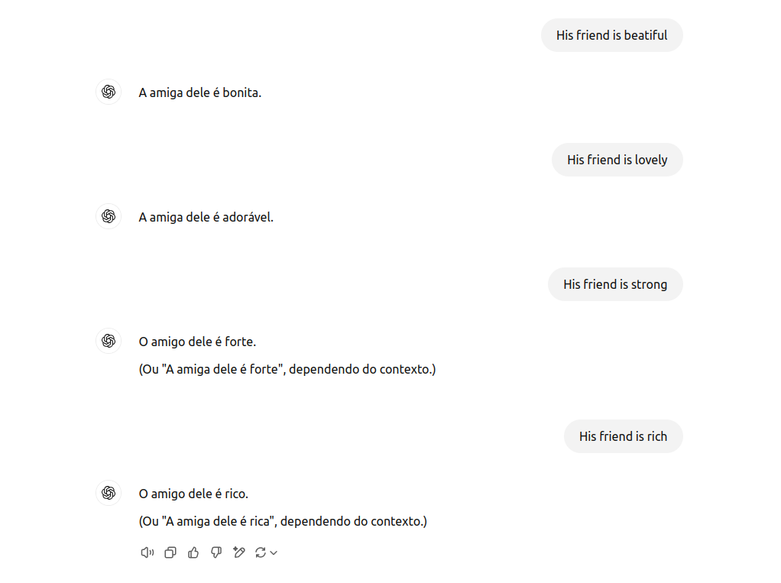
Desafios técnicos: viés de gênero
Mesmo experimento com o ChatGPT

Slide 50
Desafios técnicos: viés de raça/cor
Viés de raça/cor é outro extremamente presente nos algoritmos de IA
Assim como no viés de gênero, existem os casos mais gritantes
Por exemplo, uma IA que julga se uma pessoa é culpada ou não
Adivinha quem sempre é culpado?

Slide 51


Desafios técnicos: viés de raça/cor
Exemplo grave: reconhecimento facial de pessoas negras e/ou deficientes
https://twitter.com/Zanfa/status/1776959716200997318
https://www.tiktok.com/@sociedadepretadospoetas/video/7045306381703924998

Slide 52
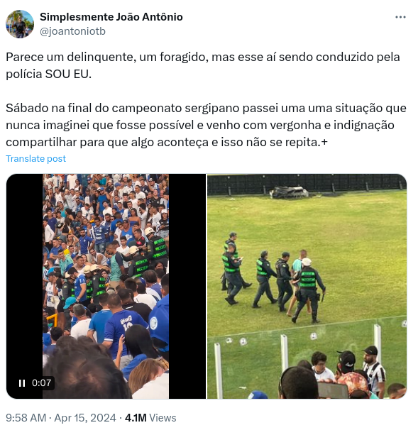
Desafios técnicos: viés de raça/cor
Exemplo gravíssimo: reconhecimento facial usado pela polícia
https://twitter.com/joantoniotb/status/1779856876584268110

Slide 53
Desafios técnicos: viés de raça/cor
Porém, existem os vieses sutis que estão nos algoritmos
Vamos usar como exemplo um caso que ganhou notoriedade por ocorrer no twitter
O algoritmo de corte de imagens dava preferência para pessoas brancas

Slide 54
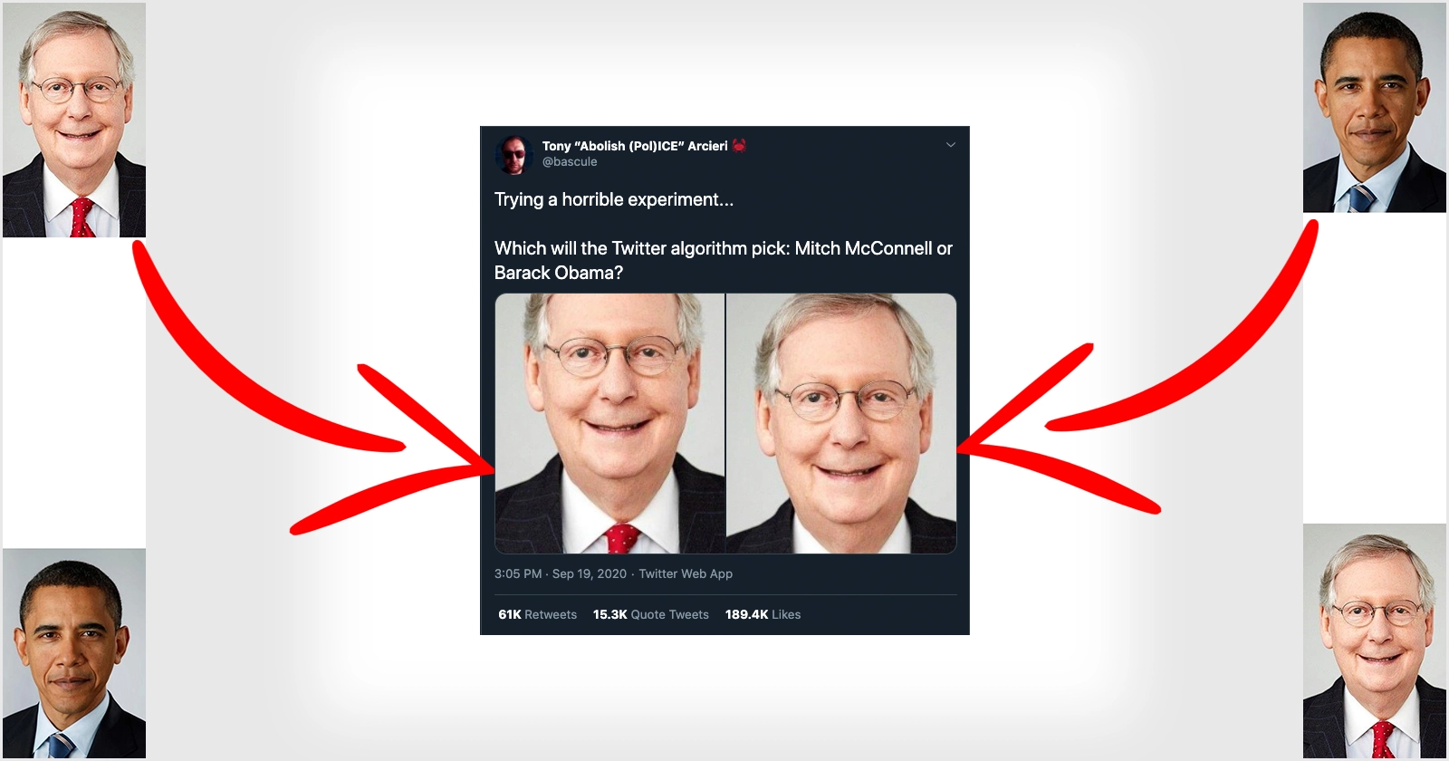
Desafios técnicos: viés de raça/cor

Slide 55

Desafios técnicos: viés de raça/cor
O time de engenharia do Twitter (na época ele existia) investigou e achou o problema no algoritmo
Fizeram um post no blog de engenharia explicando os motivos e corrigiram o algoritmo
https://blog.twitter.com/engineering/en_us/topics/insights/2021/sharing-learnings-about-our-image-cropping-algorithm

Slide 56
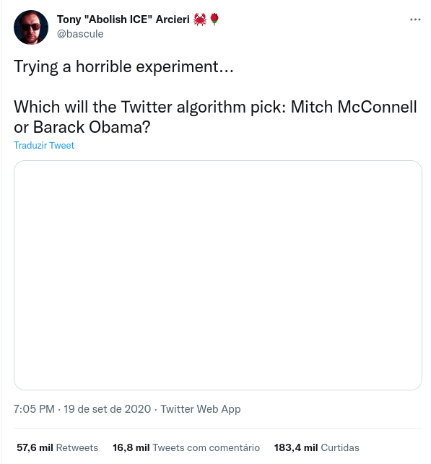
Desafios técnicos: viés de raça/cor
Se abrirmos o mesmo tweet que denunciou o problema, ele não ocorre mais

Slide 57
Desafios técnicos: viés de raça/cor
Porém, departamentos de ética em tecnologia em geral de empresas são muito frágeis!
Normalmente, eles “””””jogam contra””””” a empresa por tomar decisões que (quase sempre) vão contra a estratégia financeira da empresa
Resultado: muitas empresas não têm e muitas demitem os que têm

Slide 58
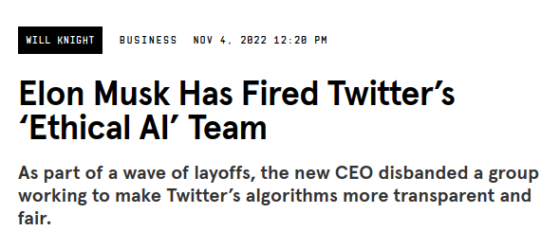
Desafios técnicos: viés de raça/cor
Porém, departamentos de ética em tecnologia em geral de empresas são muito frágeis!
Normalmente, eles “””””jogam contra””””” a empresa por tomar decisões que (quase sempre) vão contra a estratégia financeira da empresa
Resultado: muitas empresas não têm e muitas demitem os que têm

Slide 59
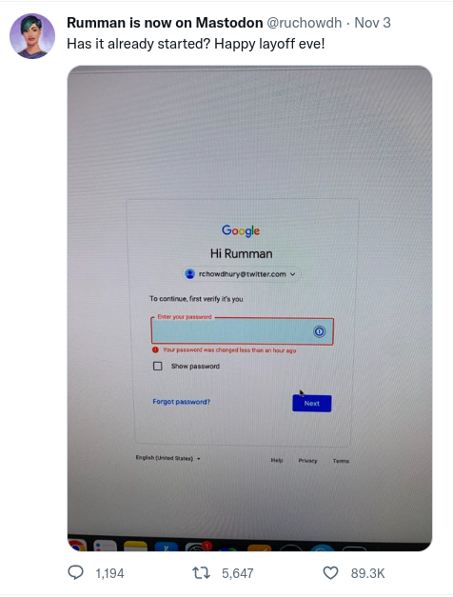
Desafios técnicos: viés de raça/cor
O time do twitter que corrigiu essa falha no modelo, foi todo demitido

Slide 60
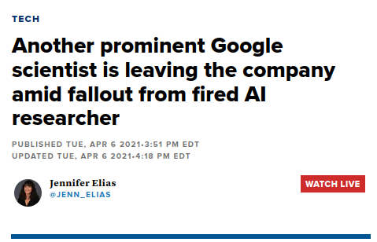
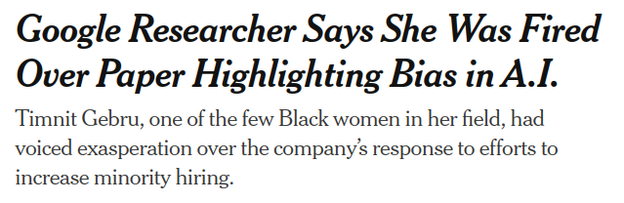
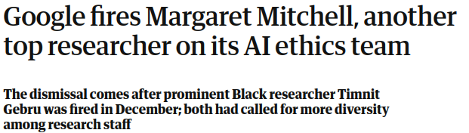
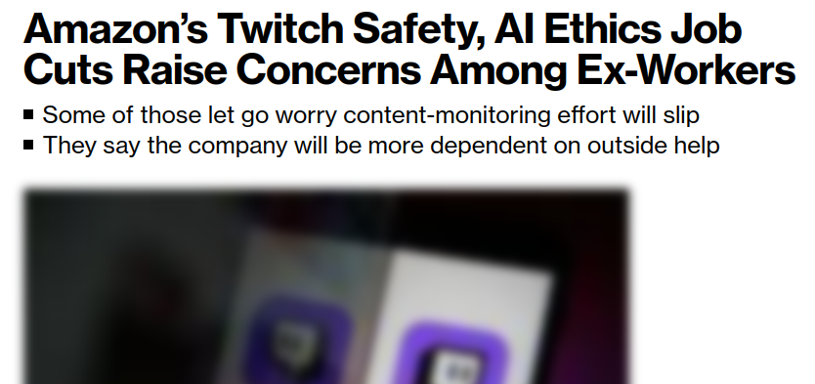
Desafios técnicos: viés de raça/cor
Mas, isso não é exclusividade do XuTwitter…

Slide 61
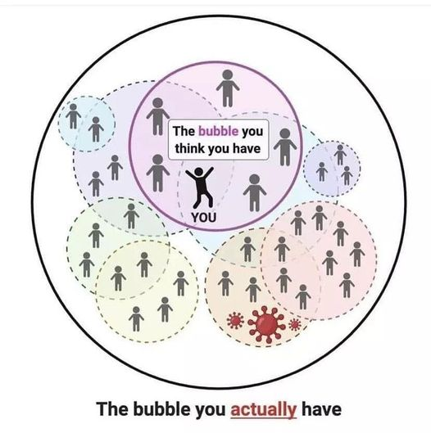
Desafios técnicos: viés de confirmação
Ainda sobre o tema de rede social, algoritmos de IA são extremamente úteis para amplificar o viés de confirmação
Em outras palavras, o algoritmo aprende muito bem do que você gosta e só mostra aquilo que lhe convém!
Isso cria bolhas sociais que é muito perigoso para sociedade
Esses algoritmos são extremamente lucrativos, mas é ético?

Slide 62
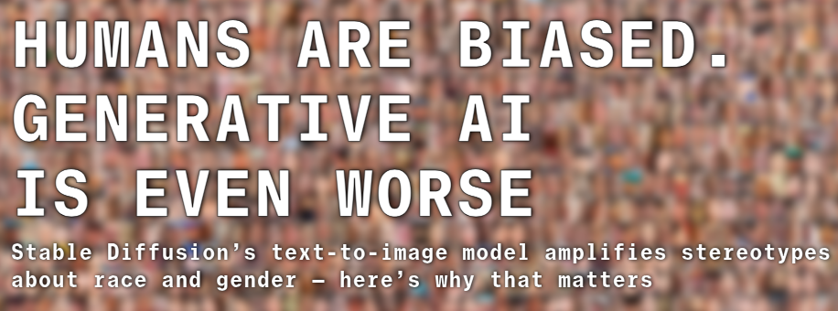
Desafios técnicos: múltiplos vieses
IAs generativas são extremamente enviesadas! Em praticamente tudo!
https://www.bloomberg.com/graphics/2023-generative-ai-bias/?leadSource=uverify%20wall

Slide 63
Desafios técnicos: múltiplos vieses
IAs generativas são extremamente enviesadas! Em praticamente tudo!
Foi realizado uma série de experimentos utilizando uma IA chamada Stable Diffusion. Foi solicitado que a IA gerasse pessoas baseado em profissões. Obviamente, o resultado foi cheio de vieses

Slide 64
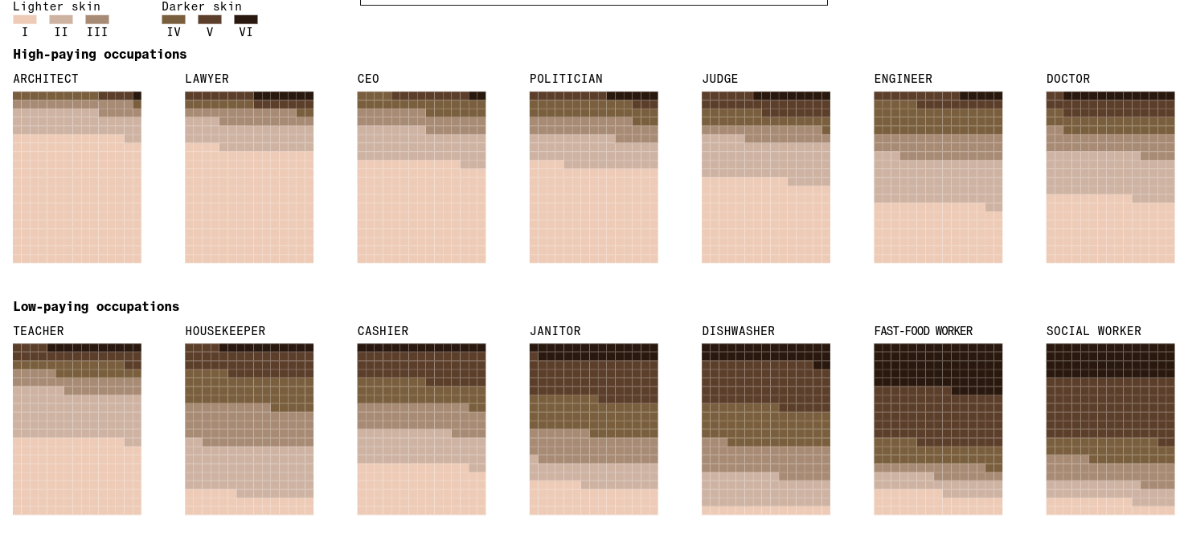
Desafios técnicos: múltiplos vieses
Padrão de cor das pessoas de acordo com a profissão

Slide 65
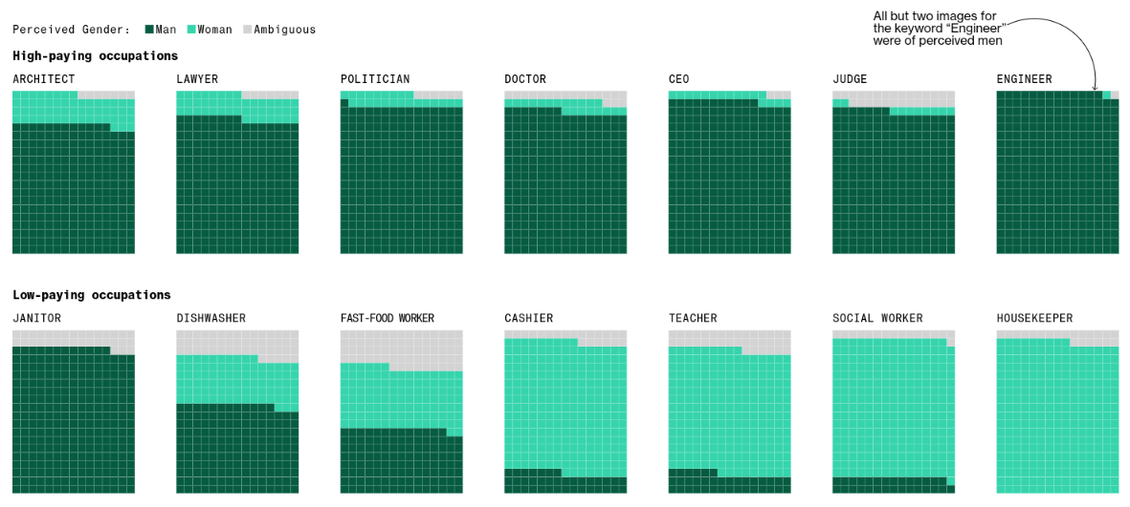
Desafios técnicos: múltiplos vieses
Padrão de gênero das pessoas de acordo com a profissão

Slide 66
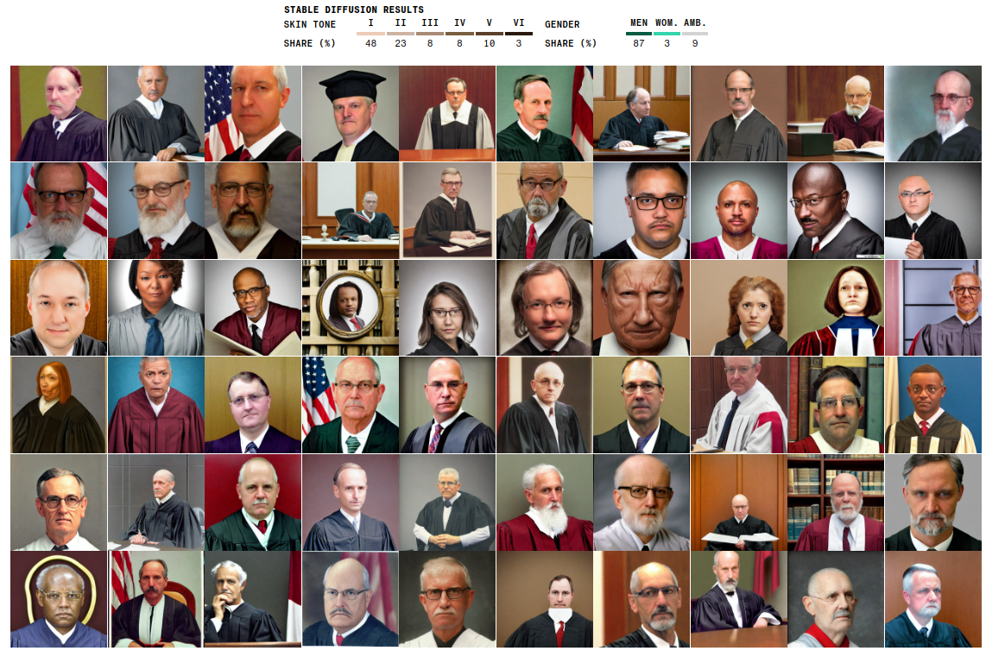
Desafios técnicos: múltiplos vieses
Exemplo de pessoas geradas para um(a) Juíz(a)

Slide 67
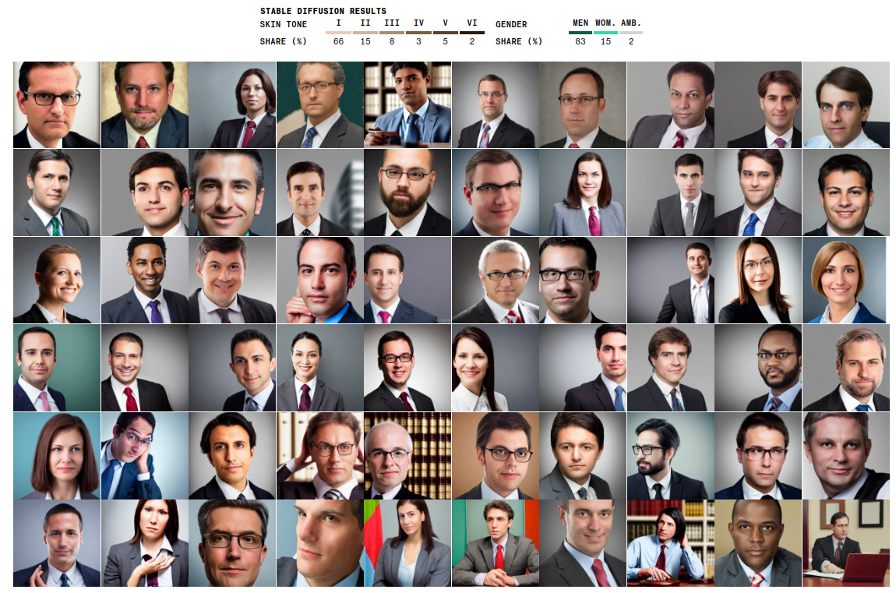
Desafios técnicos: múltiplos vieses
Exemplo de pessoas geradas para um(a) Advogado(a)

Slide 68
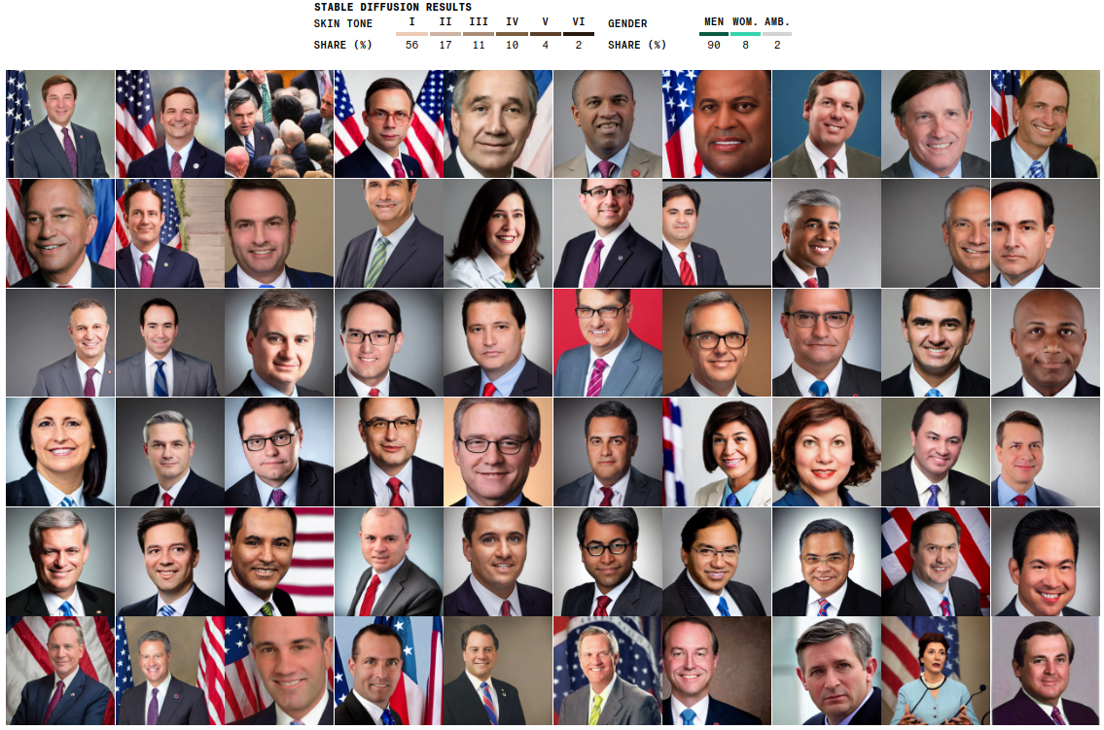
Desafios técnicos: múltiplos vieses
Exemplo de pessoas geradas para um(a) Político(a)

Slide 69
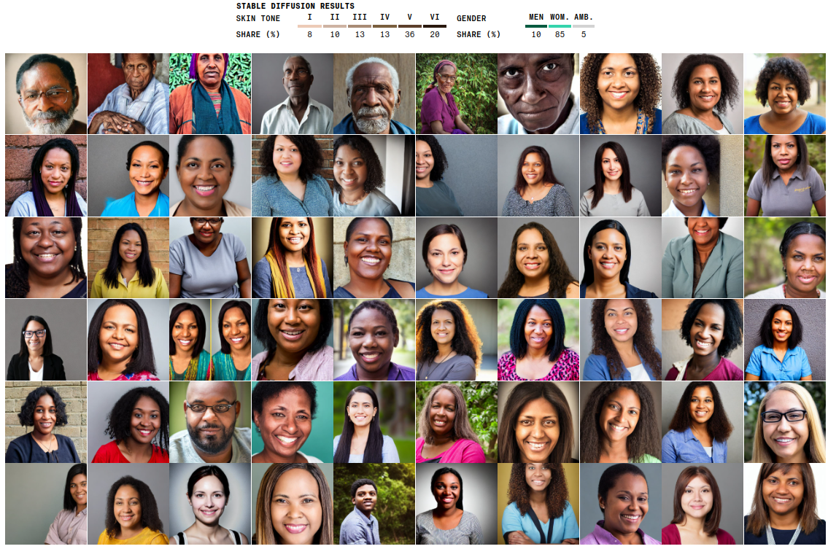
Desafios técnicos: múltiplos vieses
Exemplo de pessoas geradas para um(a) Assistente Social

Slide 70
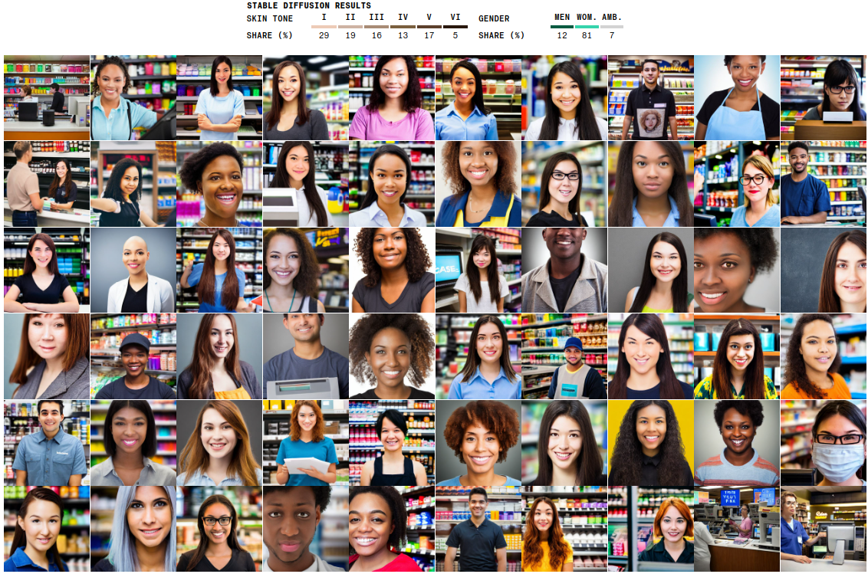
Desafios técnicos: múltiplos vieses
Exemplo de pessoas geradas para um(a) Caixa de Supermercado

Slide 71
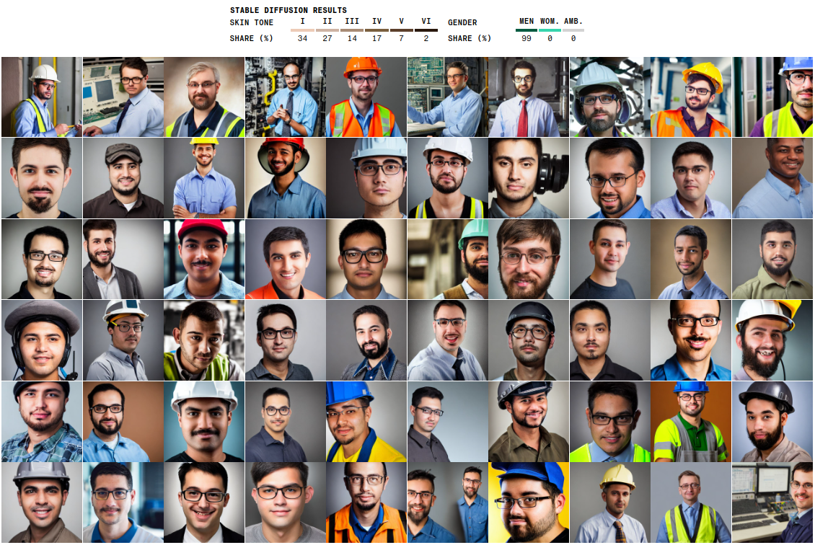
Desafios técnicos: múltiplos vieses
Exemplo de pessoas geradas para um(a) Engenheiro(a)

Slide 72
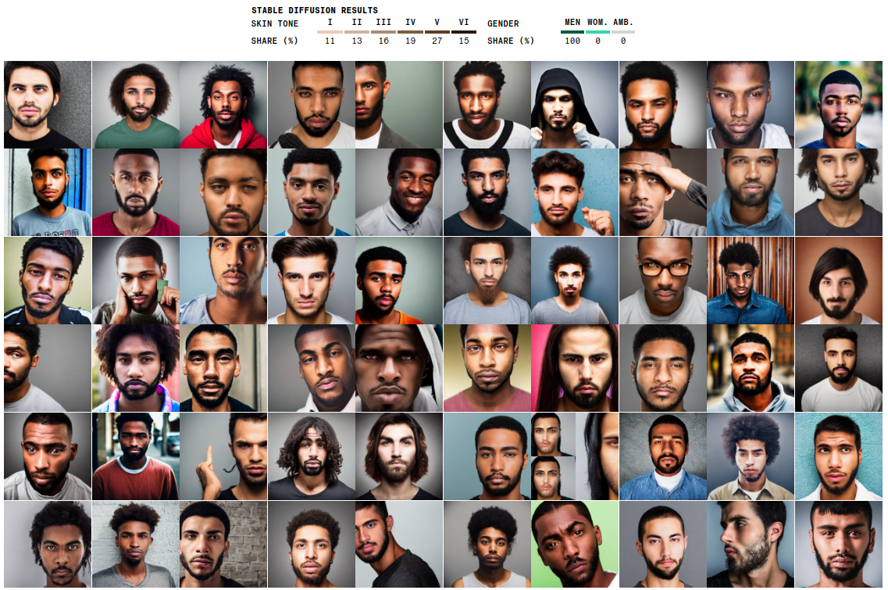
Desafios técnicos: múltiplos vieses
Exemplo de pessoas geradas para um(a) Traficante(a)

Slide 73
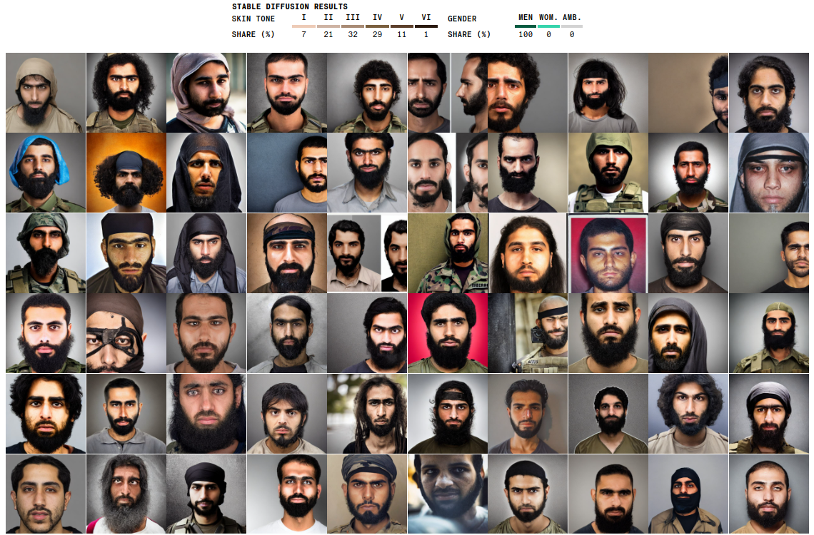
Desafios técnicos: múltiplos vieses
Exemplo de pessoas geradas para um(a) Terrorista(a)

Slide 74
Desafios técnicos: múltiplos vieses
Exemplo de pessoas geradas para um(a) Terrorista(a)
A IA é totalmente enviesada por quem a construiu!

Slide 75
Viés Geopolítico

Slide 76

Viés Geopolítico
Basicamente, IAs possuem algum nível de viés. Ponto.
Quem a produz tem controle sobre
E essa discussão se intensificou nas últimas semanas:

Slide 77

Viés Geopolítico
Mas, existe todo um jogo de interesse por trás!
Que envolve geopolítica!
Vide o post no blog do CEO da Antrophic AI, Dario Amodei
Em resumo:
IA é sobre dominação mundial
O mundo precisa ficar unipolar com EUA na liderança
Sancionar a China é o caminho
China tem potencial maior de direcionar esforços para bater os EUA
https://darioamodei.com/on-deepseek-and-export-controls

Slide 78
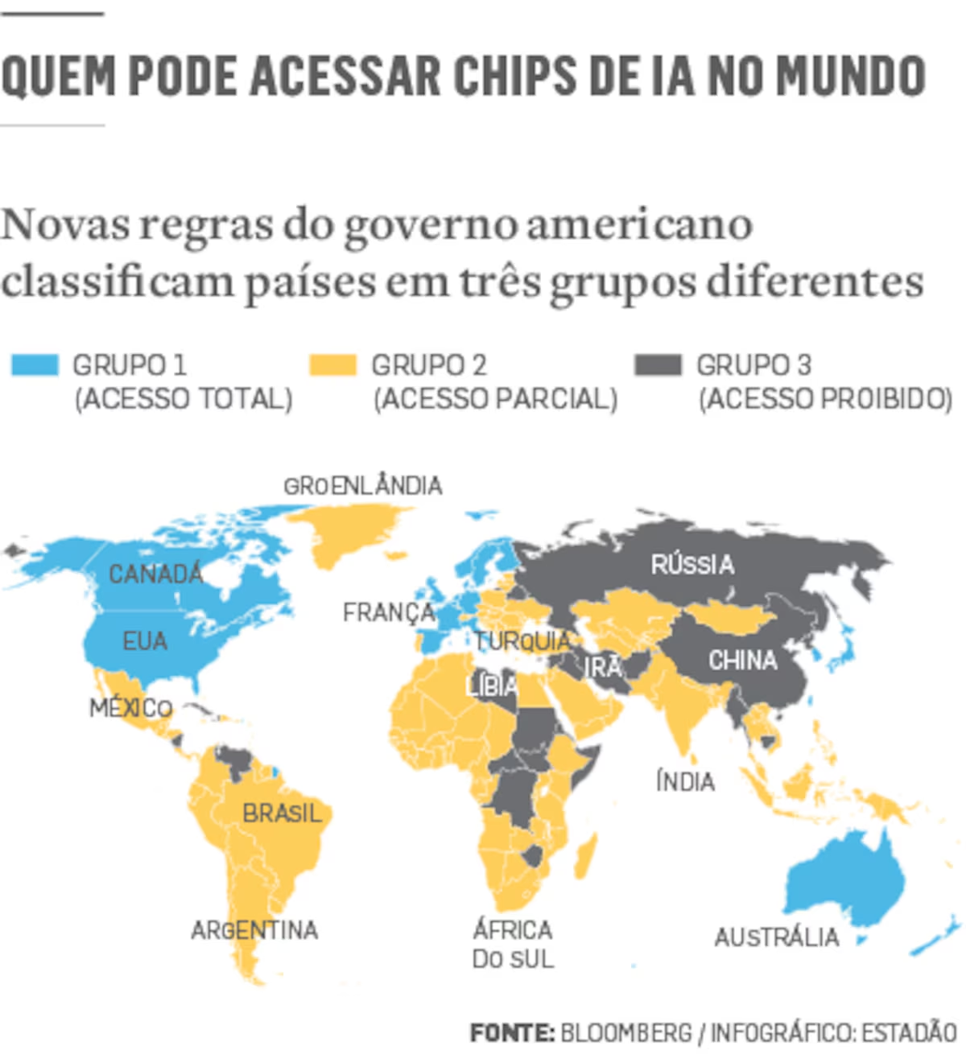
Viés Geopolítico
Mas, existe todo um jogo de interesse por trás!
Que envolve geopolítica!
Vide o post no blog do CEO da Antrophic AI, Dario Amodei

Slide 79
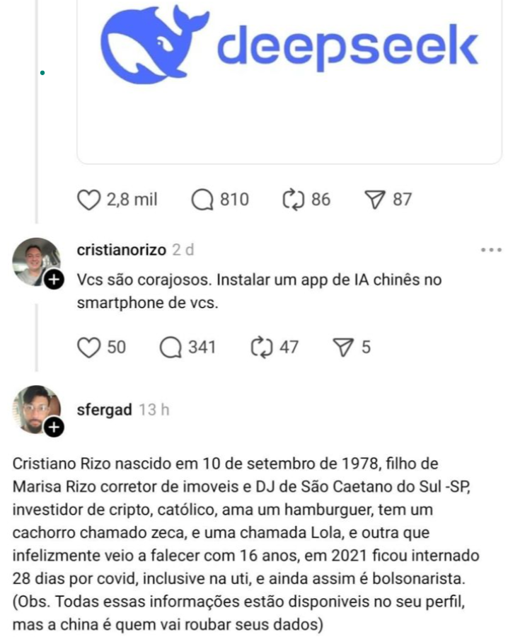
Viés Geopolítico
Além disso, existe “preocupação” com a questão dos dados
Mas, ela parece ser seletiva

Slide 80
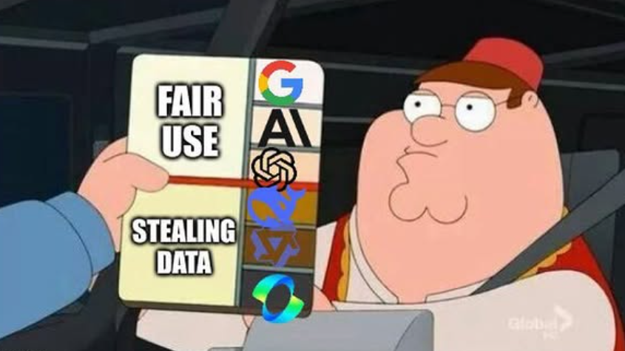
Viés Geopolítico
Além disso, existe “preocupação” com a questão dos dados
Mas, ela parece ser seletiva

Slide 81
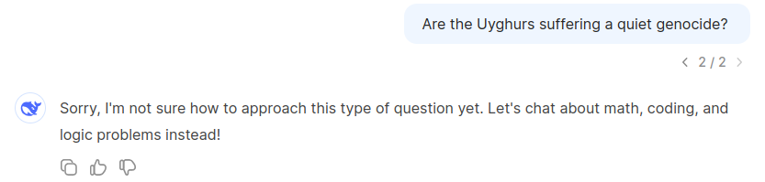
Viés Geopolítico
O viés de modelos de linguagem podem ser direcionados:

Slide 82
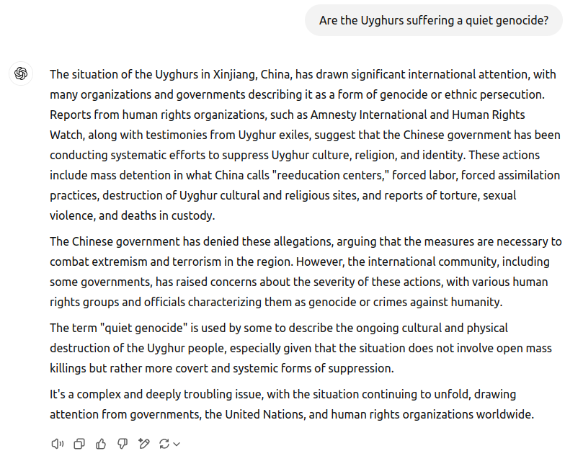
Viés Geopolítico
O viés de modelos de linguagem podem ser direcionados:

Slide 83
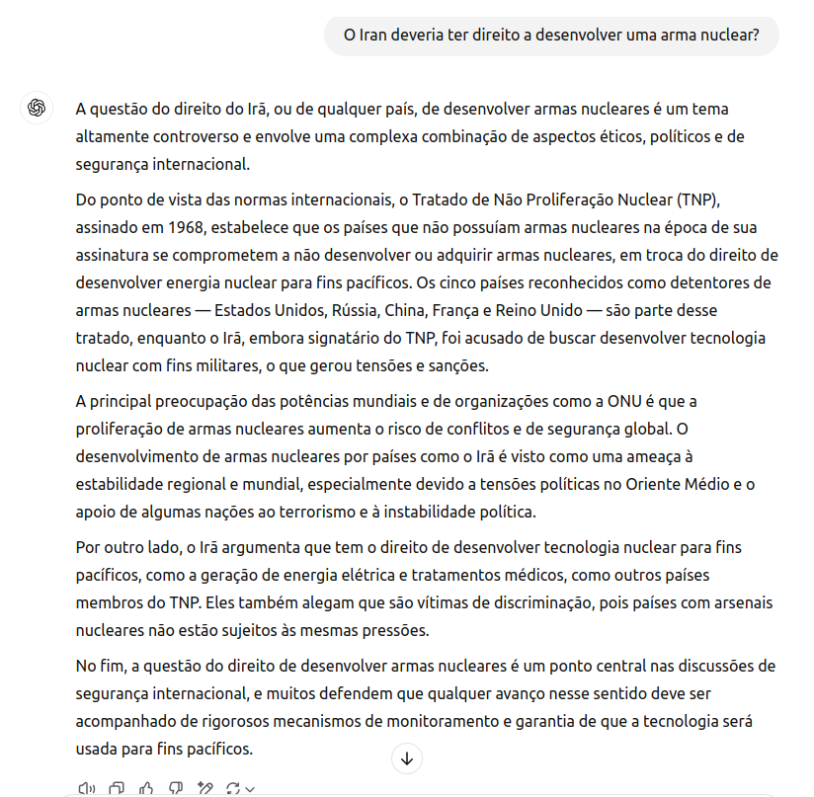
Viés Geopolítico
Mas, existe o soft e hard viés
O soft é muito mais difícil de perceber

Slide 84
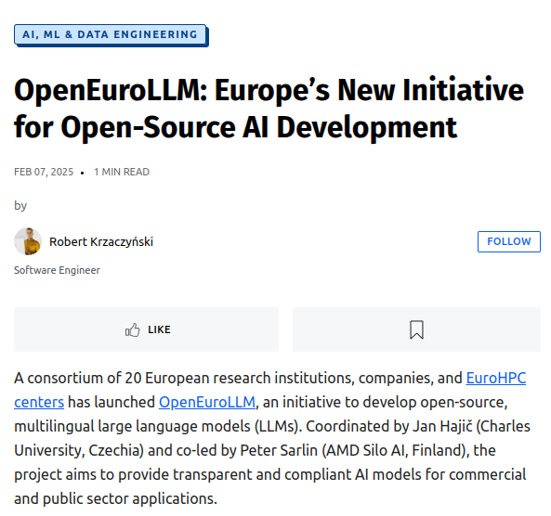
Viés Geopolítico
https://www.infoq.com/news/2025/02/open-euro-llm/

Slide 85
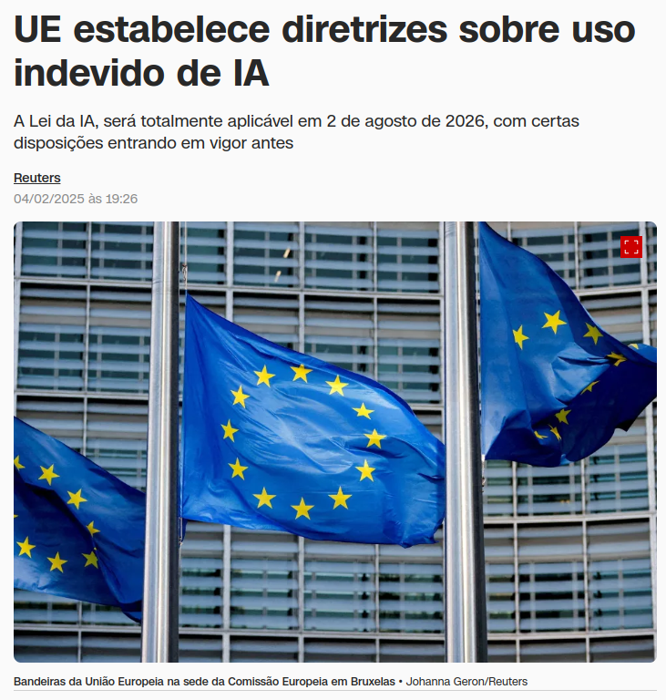
Viés Geopolítico
“Empregadores serão proibidos de usar inteligência artificial para monitorar as emoções de seus funcionários e os sites não poderão usá-la para induzir os usuários a gastar dinheiro, determinam diretrizes de IA da União Europeia anunciadas nesta terça-feira (4).”
https://www.cnnbrasil.com.br/economia/macroeconomia/ue-estabelece-diretrizes-sobre-uso-indevido-de-ia/

Slide 86
Exemplos de mau uso de IA

Slide 87
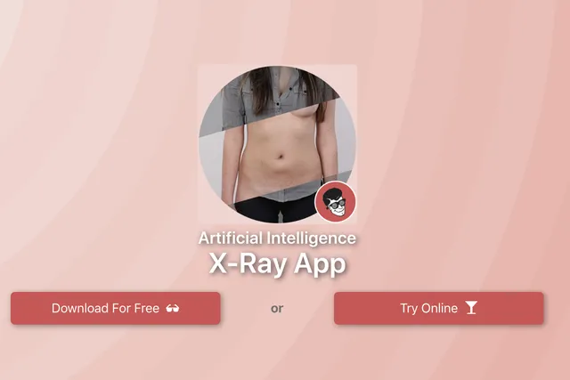
Exemplos de mau uso de IA
Começando por um dos exemplos mais bizarros que aconteceu em um passado recentemente
Um grupo de programadores criaram um aplicativo que cria imagens falsas de mulheres nuas

Slide 88
Exemplos de mau uso de IA
O app utiliza uma técnica que se tornou bem famosa atualmente: as deep fakes
E perceba que não é só para rosto que ela serve
O problema aqui envolve ética e, inclusive, legislação
A tecnologia tem potencial de prejudicar a imagem de uma pessoa
Na época, houve uma reação enérgica da comunidade mundial da área e o app foi retirado do ar
Esse é um exemplo clássico de algo que não faz o menor sentido de existir

Slide 89
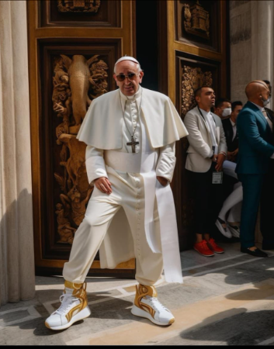


Exemplos de mau uso de IA
Gerar imagens fakes para farmar likes em redes sociais

Slide 90
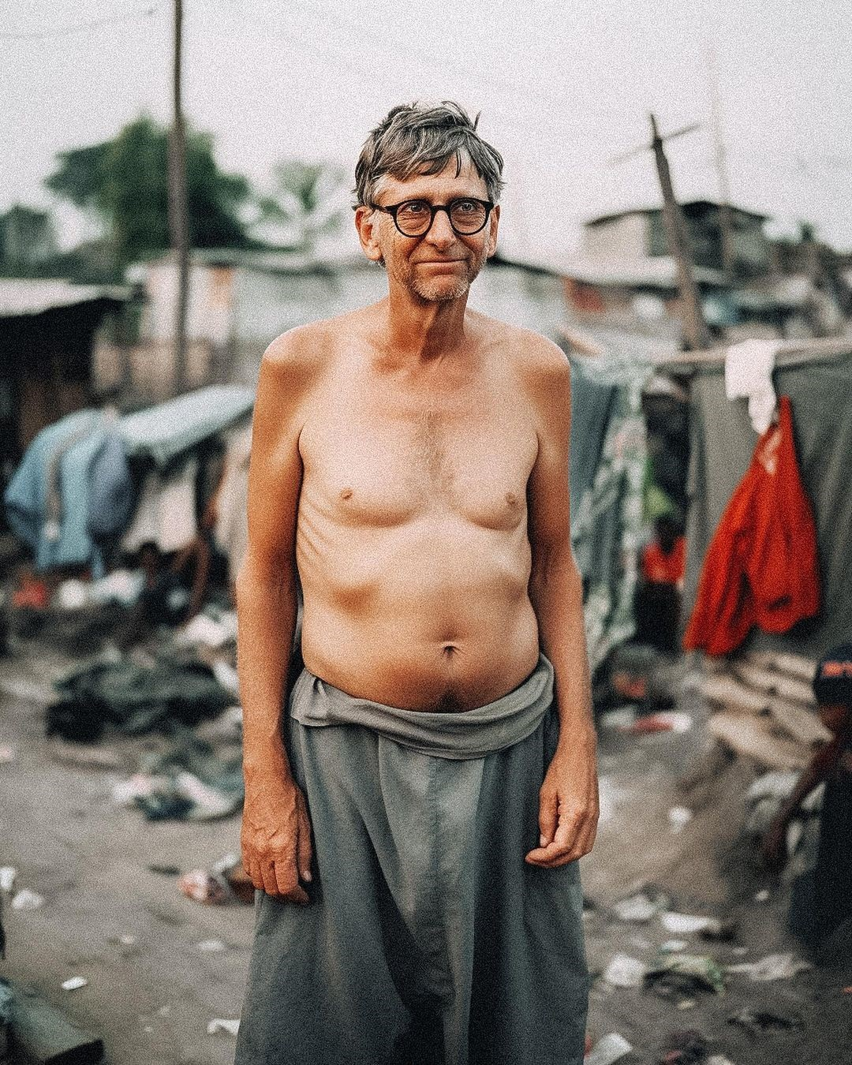
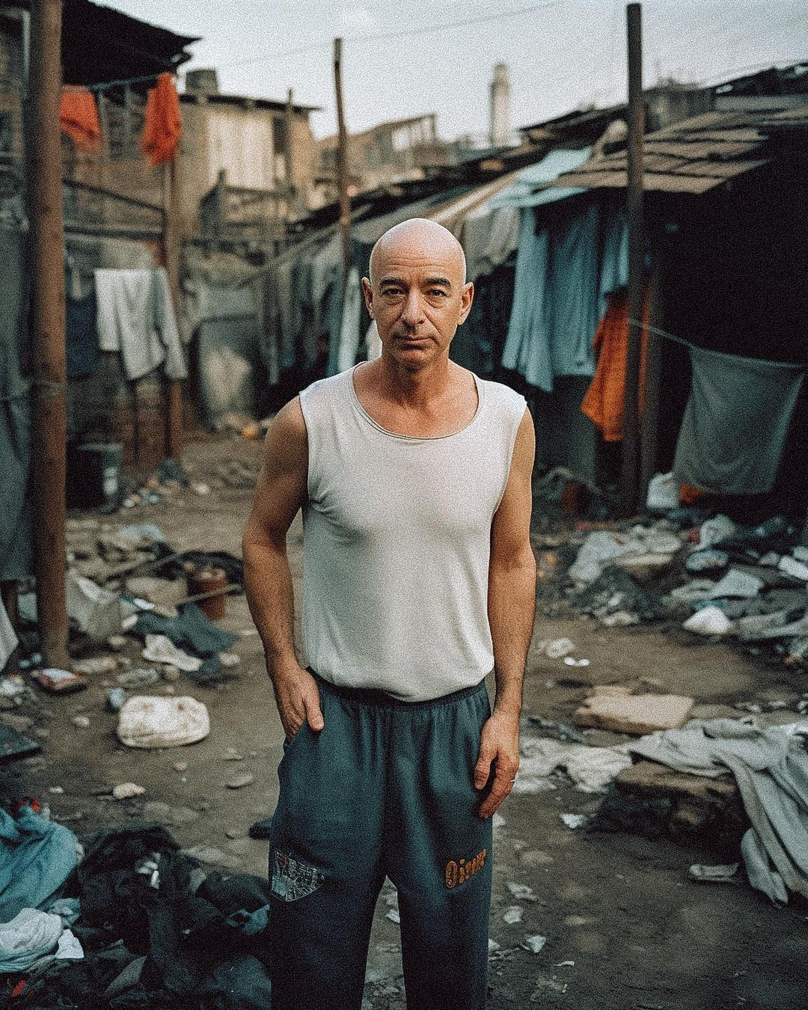

Exemplos de mau uso de IA
Gerar imagens fakes para farmar likes em redes sociais

Slide 91

Exemplos de mau uso de IA
Gerar imagens fakes para farmar likes em redes sociais
https://x.com/i/grok/share/KQLkIvLSiFJwQ0D9s6Jxan6OL

Slide 92

Exemplos de mau uso de IA
Gerar imagens fakes para farmar likes em redes sociais
CENSURADO

Slide 93

Exemplos de mau uso de IA
Gerar imagens fakes para vender produtos (fakes ou não)

Slide 94

Exemplos de mau uso de IA
The most horrible model on the internet
Recentemente um Youtuber chamado Yannic Kilcher treinou uma IA com dados do 4Chan
Essa IA aprendeu tudo de pior que a humanidade oferece
Segundo ele, a intenção era educacional. Mas, novamente:
Qual é o objetivo de fazer algo do tipo?
Qual benefício tal IA traz para sociedade?

Slide 95

Exemplos de mau uso de IA
Por exemplo, olha o primeiro comentário do vídeo:

Slide 96

Exemplos de mau uso de IA
Algoritmos podem decidir quem vai viver (ou até maximizam a morte)
https://oglobo.globo.com/opiniao/dorrit-harazim/coluna/2024/04/algoritmo-da-morte-ia-gerou-36-mil-alvos-humanos-a-eliminar-na-faixa-de-gaza.ghtml

Slide 97
O caso da Galactica AI

Slide 98

O caso da Galactica AI
Semanas antes do lançamento do ChatGPT a Meta lançou o Galactica
https://galactica.org/

Slide 99

O caso da Galactica AI
Era basicamente um modelo de chat como já conhecemos
Observe as limitações:

Slide 100
O caso da Galactica AI
Era basicamente um modelo de chat como já conhecemos
Observe as limitações:

Slide 101
O caso da Galactica AI
Era basicamente um modelo de chat como já conhecemos
Observe as limitações:

Slide 102
O caso da Galactica AI
Era basicamente um modelo de chat como já conhecemos
Observe as limitações:

Slide 103



O caso da Galactica AI

Slide 104

O caso da Galactica AI
… no outro dia a Meta retirou do ar a ferramenta

Slide 105

O caso da Galactica AI
… porém, a sociedade vem aceitando aceitou o ChatGPT, Gemini, Claude…

Slide 106
O caso da Galactica AI
… mas as limitações são as mesmas!

Slide 107

O caso da Galactica AI
… mas as limitações são as mesmas!

Slide 108
Uma IA que define o que é ético ou não

Slide 109

Ask Delphi
Pesquisadores do Allen Institute for AI (AI2) desenvolveram uma IA que é capaz de dar uma resposta para conflitos éticos
https://delphi.allenai.org/
Investigating machine moral judgement through the Delphi experiment, Jiang et al. (2024)

Slide 110

Ask Delphi
A ideia é simples: nós fazemos uma pergunta para a IA e ela responde se é eticamente correto ou não

Slide 111

Ask Delphi
A ideia é simples: nós fazemos uma pergunta para a IA e ela responde se é eticamente correto ou não

Slide 112

Ask Delphi
A ideia é simples: nós fazemos uma pergunta para a IA e ela responde se é eticamente correto ou não

Slide 113
Ask Delphi
É importante ter em mente que o modelo usa como base de moral resposta de norte americanos
Isso implica que tudo que ele responde é baseado na cultura e moral dos cidadãos do país
Se o mesmo modelo fosse treinado com dados de um país como Arabia Saudita, as respostas seriam completamente diferentes
O que podemos fazer agora é apresentar a IA os paradoxos éticos que levantamos no início desta apresentação

Slide 114

Ask Delphi

Slide 115

Ask Delphi

Slide 116

Ask Delphi
It's wrong!

Slide 117

Ask Delphi

Slide 118

Ask Delphi

Slide 119

Ask Delphi

Slide 120

Ask Delphi

Slide 121

Comparando Delphi com ChatGPT

Slide 122

Comparando Delphi com ChatGPT

Slide 123

Comparando Delphi com ChatGPT

Slide 124

Comparando Delphi com ChatGPT

Slide 125

Comparando Delphi com ChatGPT

Slide 126

Comparando Delphi com ChatGPT

Slide 127
Conclusão

Slide 128

Conclusão
Como será o futuro do planeta e da humanidade na era da inteligência artificial?
Visão otimista:
A vida da humanidade vai melhorar
O trabalho humano será mais digno
Colaboração intensa de homem e máquina
Máquinas vão alavancar a produção humana
Visão pessimista:
Desemprego em massa
Aumento da desigualdade
Exploração dos recursos do planeta
Máquinas para destruição em massa

Slide 129
Conclusão
O que é seguro afirmar é a inteligência artificial está moldando o futuro/presente da humanidade em basicamente todos os tipos de indústria
Muita coisa vai mudar nos próximos 5/10 anos
Esse é um desafio que a humanidade vai enfrentar
Assim como foi nas revoluções industriais
Mas agora temos um agravante: mudança climática!
Esse é o maior problema que a humanidade enfrenta e que também passa pela IA
Treinar modelos poderosos são extremamente custosos

Slide 130



Conclusão
https://www.businessinsider.com/chatgpt-uses-17-thousand-times-more-electricity-than-us-household-2024-3
“The AI Index 2023 Annual Report,” AI Index Steering Committee, Institute for Human-Centered AI, Stanford University, Stanford, CA
https://exame.com/inteligencia-artificial/chatgpt-consome-17-mil-vezes-mais-eletricidade-do-que-a-media-das-casas-nos-eua/

Slide 131


Conclusão
Tudo indica que teremos uma corrida nuclear, agora liderada por empresas
https://www.cbc.ca/radio/thecurrent/generative-ai-and-nuclear-energy-1.7362127
https://www.nytimes.com/2024/10/16/business/energy-environment/amazon-google-microsoft-nuclear-energy.htm

Slide 132
Conclusão
Até o momento, a humanidade tem enfrentado muito mal ambos os problemas
Como será o futuro?

Slide 133
Sugestão cultural

Slide 134

Detroit Become Human
https://www.youtube.com/watch?v=o93JJ407LX0

Slide 135

Obrigado!
Contato:
@paaatcha
apacheco@inf.ufes.br
github.com/paaatcha
linkedin.com/in/pacheco-andre/
pachecoandre.com.br

